Slide 1
МАОУ Курьинская основная общеобразовательная школа
отделение дошкольного образования
Фотоконкурс
«Новый год и Рождество»
Воспитатель Торопова Людмила Дмитриевна

Slide 2
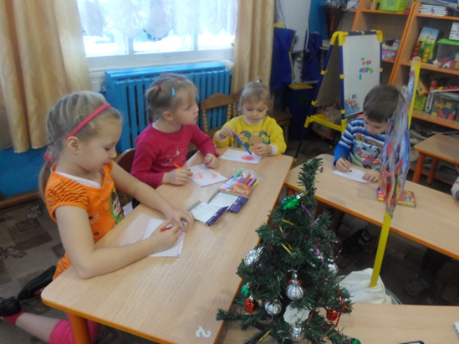
Письмо Деду Морозу
Пишем письмо
Отдаём письма почтальону
03.12.2015

Slide 3
Выставка рисунков к Новому году
09.12.2015

Slide 4
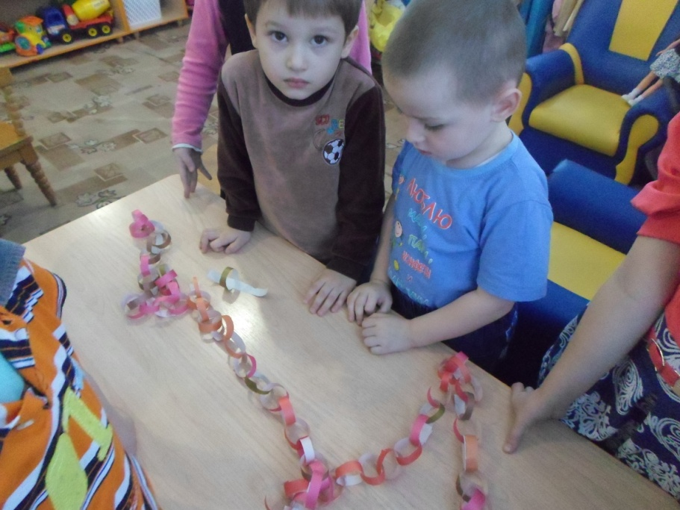
Поделки на ёлку
Ёлочная игрушка
Гирлянда
14.12.2015

Slide 5
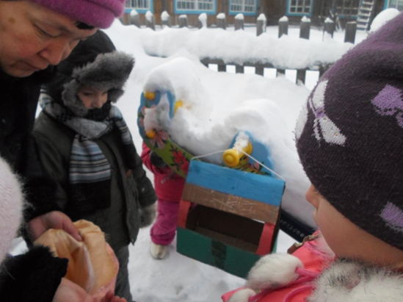
Птичья столовая
Вот такие кормушки
у нас получились
18.12.2015
Вешаем кормушки и насыпаем корм

Slide 6
Птичья столовая
А корм-то, не открыли!?
Я сама найду местечко
для кормушки!!!
18.12.2015

Slide 7
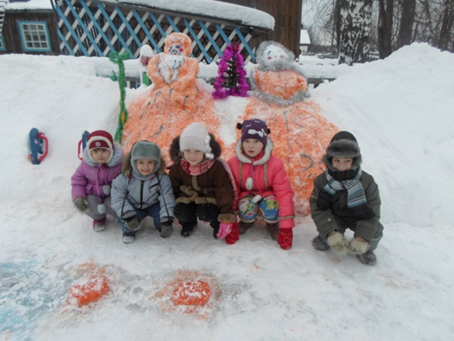
Парад снежных фигур
Обезьяна
Зайка
22.12.2015
Дед Мороз и Снегурочка

Slide 8
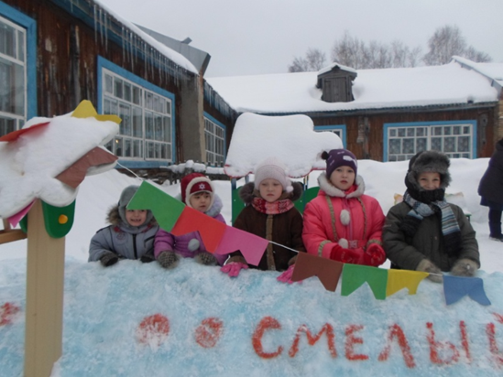
Парад снежных фигур
На танке
На корабле
22.12.2015

Slide 9
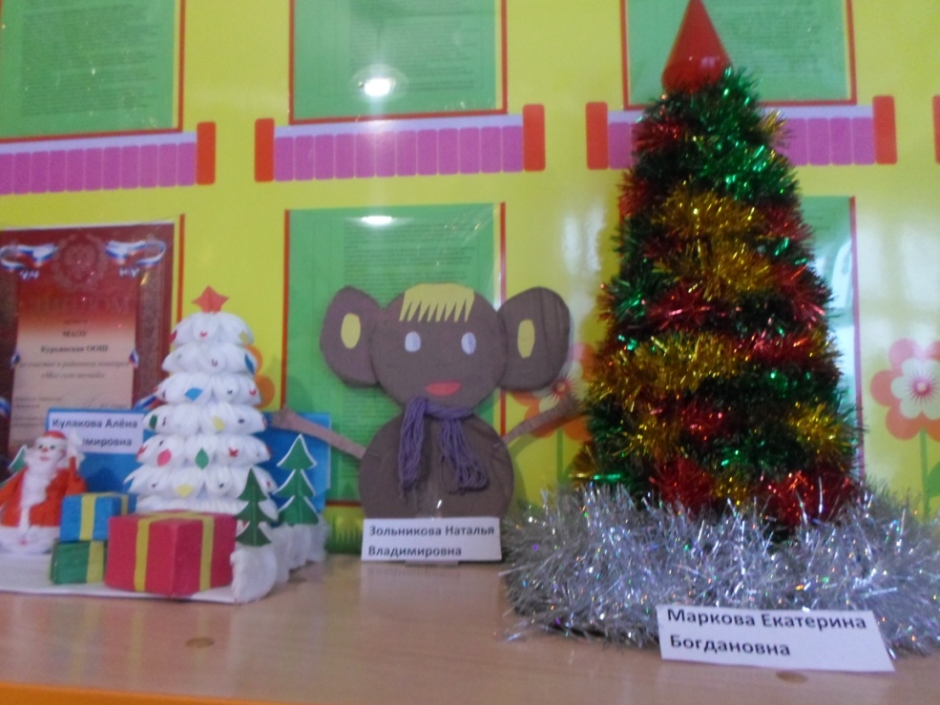
Мастерская Деда Мороза
Поделки родителей
24.12.2015

Slide 10
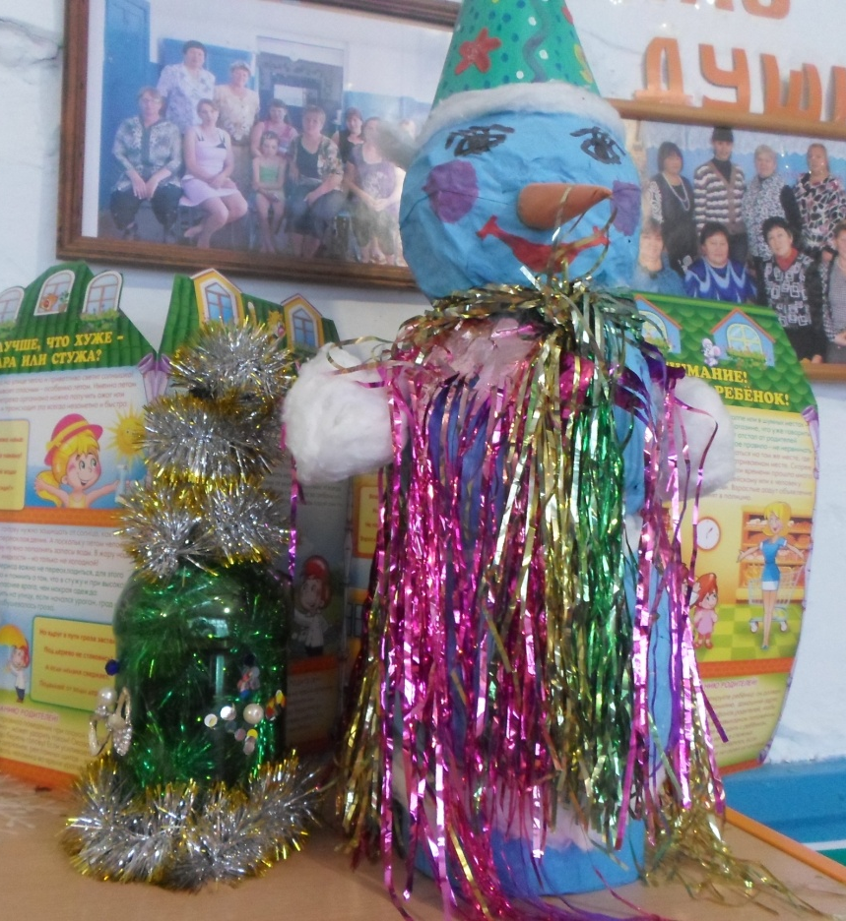
Мастерская Деда Мороза
Поделки родителей
24.12.2015

Slide 11
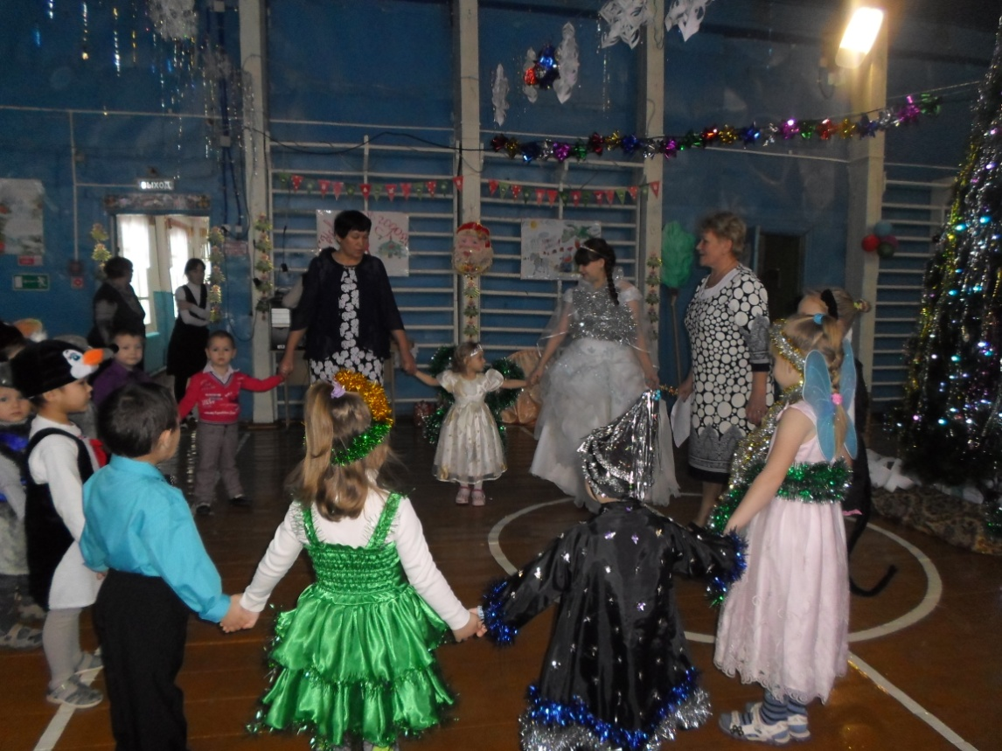
Новогодний утренник
Участие родителей
Водим хоровод
28.12.2015

Slide 12
Новогодний утренник
Получили новогодние подарки
28.12.2015

Slide 13
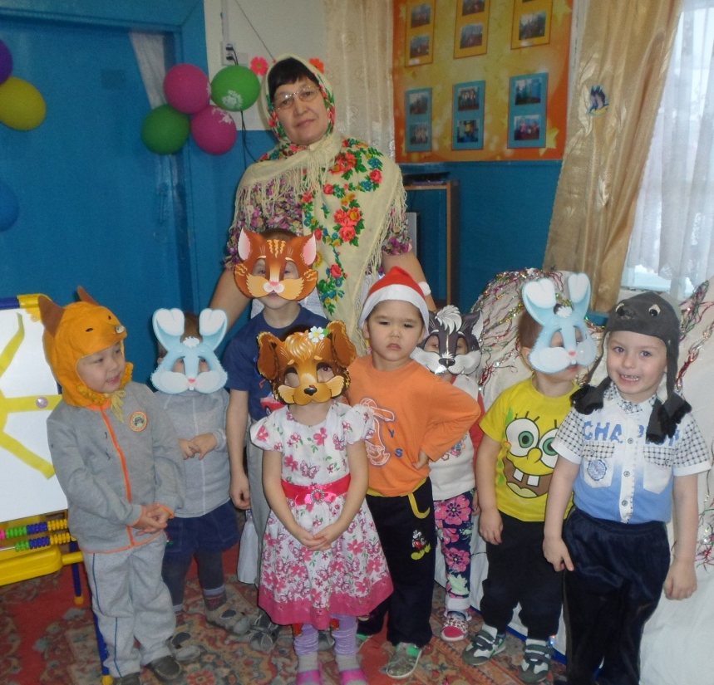
Рождественские святки
Ряженные
Игра «Карусель»
13.12.2015

Slide 14
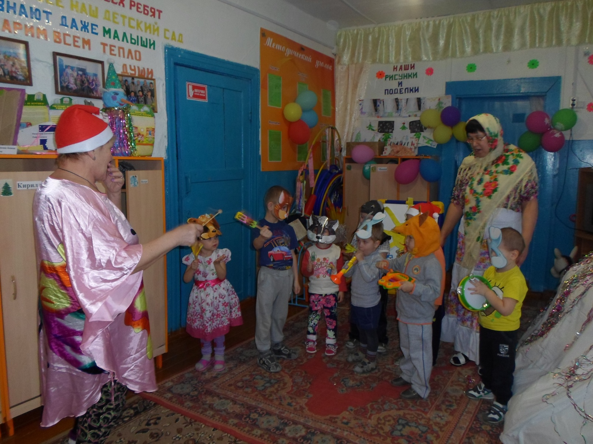
Рождественские святки
Поём колядки
13.12.2015

Slide 15
Спасибо за внимание!

